Slide 1
Муниципальное автономное общеобразовательное учреждение средняя общеобразовательная школа №11 имени Г.С. Титова ГОЩ СП: детский сад «Берёзка»
Конструктор MAKEBLOCK – это игра и не только
Подготовил воспитатель: Шмидт Т.Н.

Slide 2
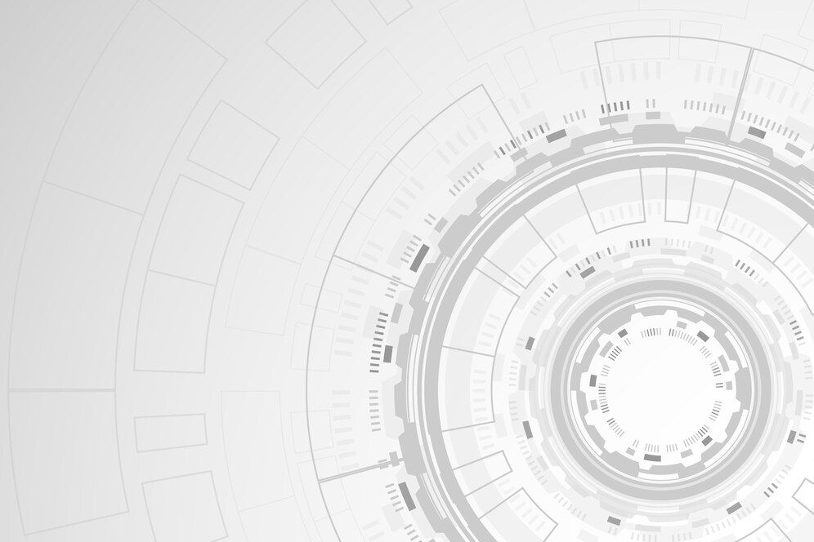
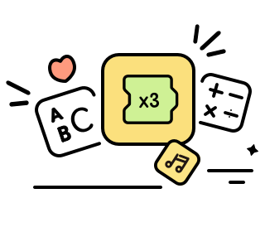
Развивайте логическое мышление
Нажмите, чтобы научиться программированию
Межпредметные связи
Пакеты ресурсов с различной тематикой
Бесплатный экран

Slide 3
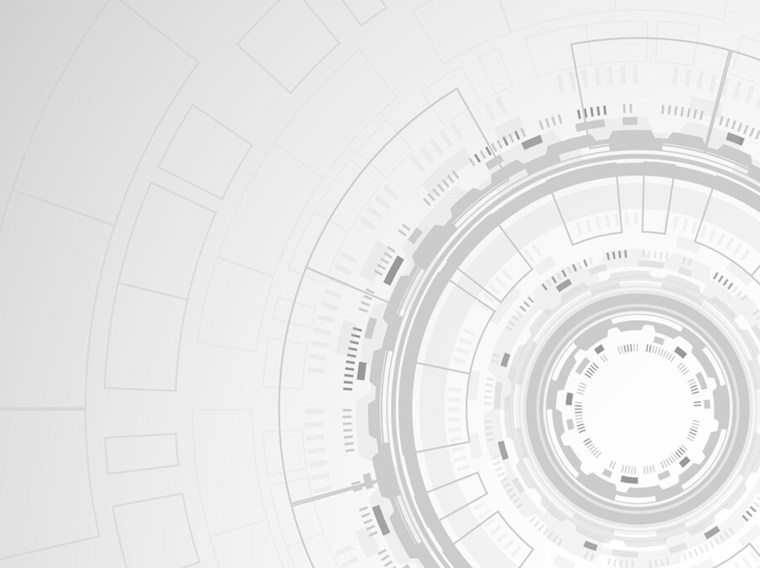
Научный подход к образованию детей младшего возраста
Ролевая сюжетная игра
Кодирование Математика
Саморефлексия повышает устойчивость Смысл исполнения
Пространственное мышление Геометрия
Музыкальное взаимодействие Распознавание музыкальных партитур
Пазлы с дистанционным управлением с датчиком движения
Многопользовательская игра
Поддержка высоких технологий

Slide 4
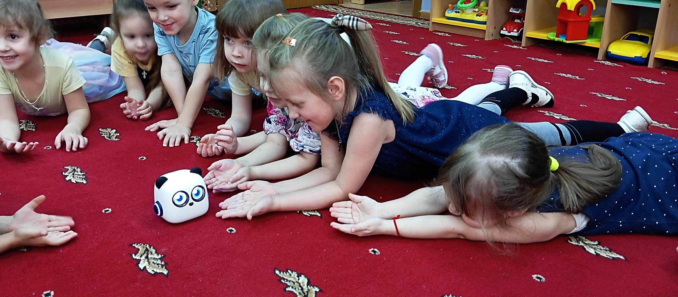

Slide 5
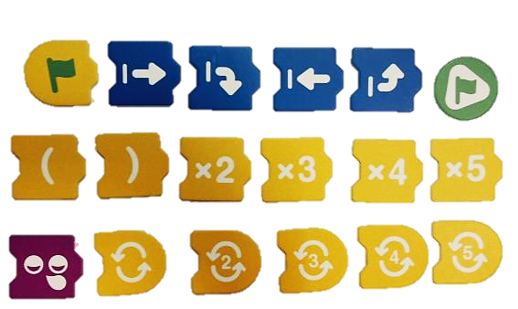
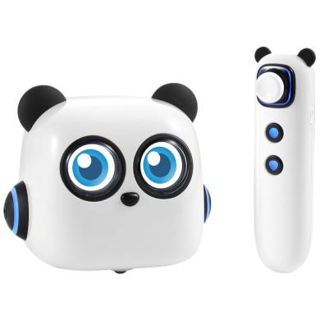
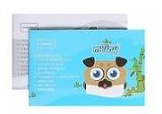
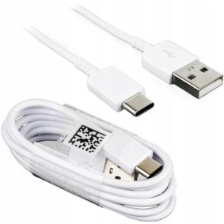
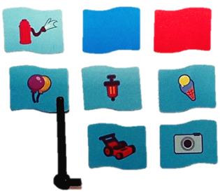
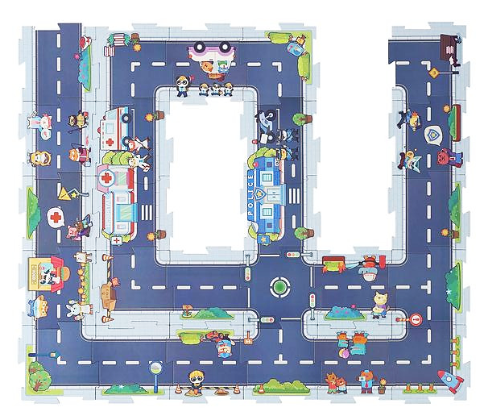
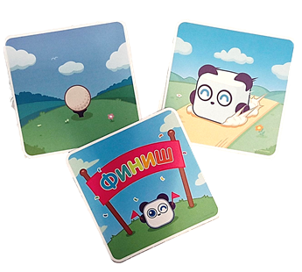
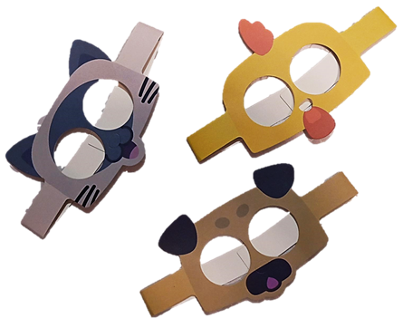
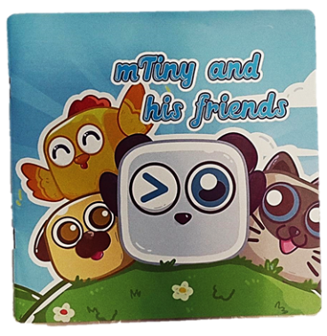
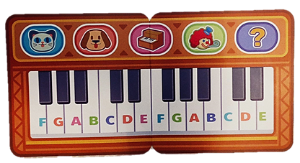
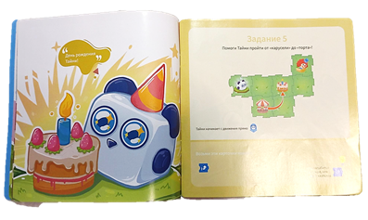
Робототехнический набор Makeblock mTiny

Slide 6
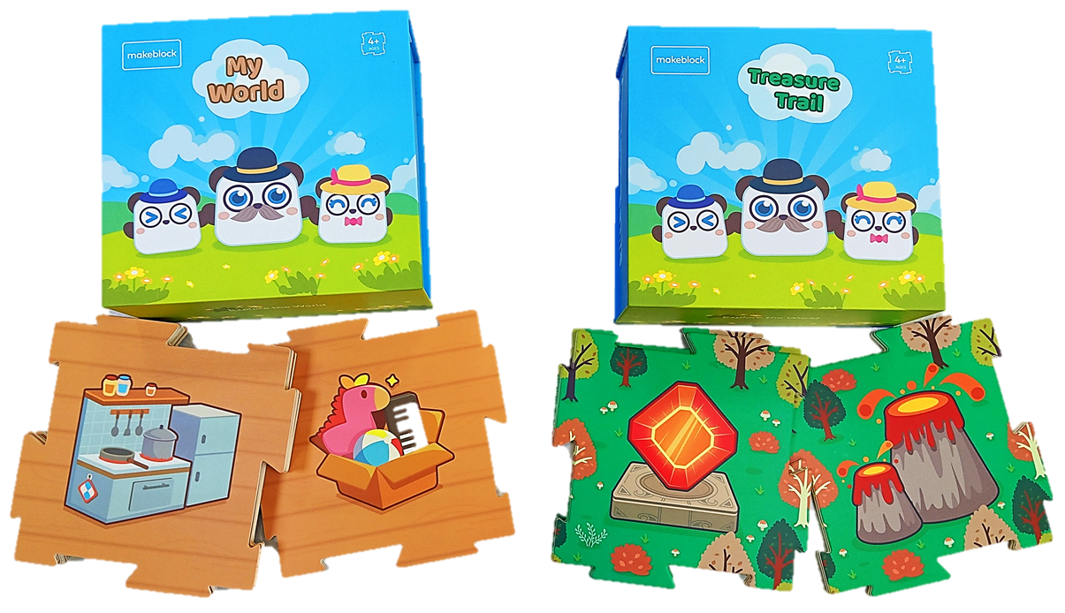
Дополнительные наборы

Slide 7
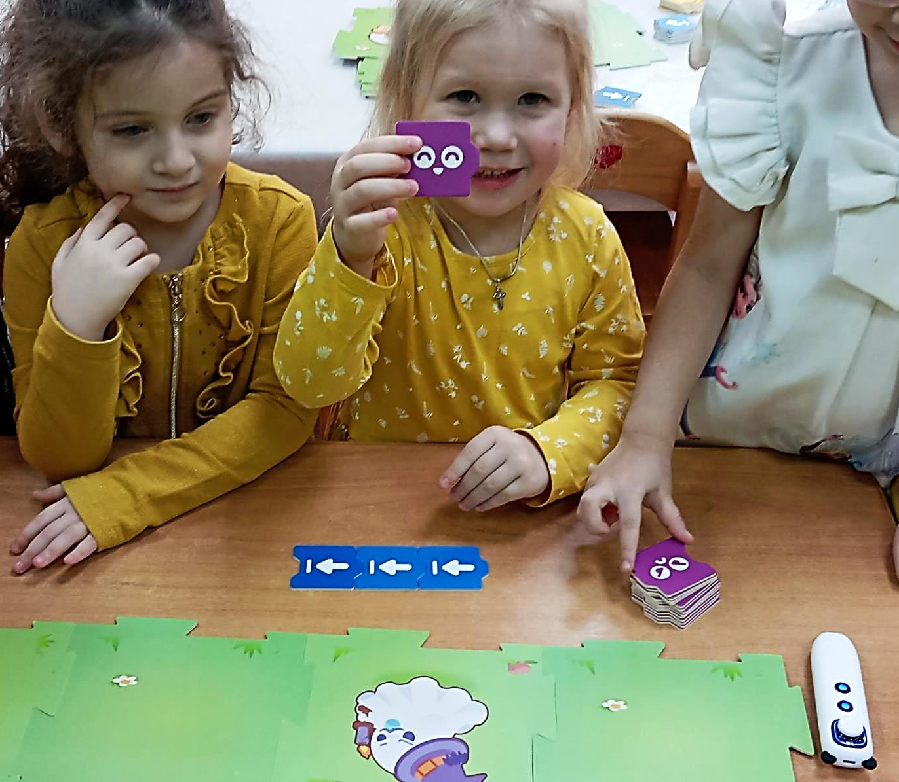
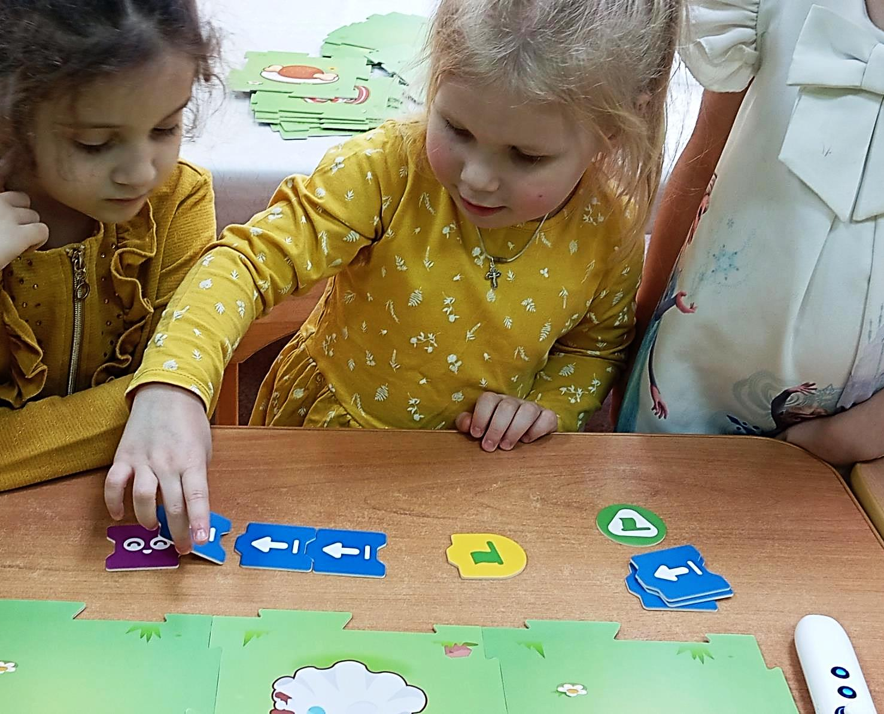

Slide 8
Собери программу

Slide 9
